Slide 1


KAYSERİ BÜYÜKŞEHİR BELEDİYESİ
2024
ARSA SATIŞ İHALESİ

Slide 2

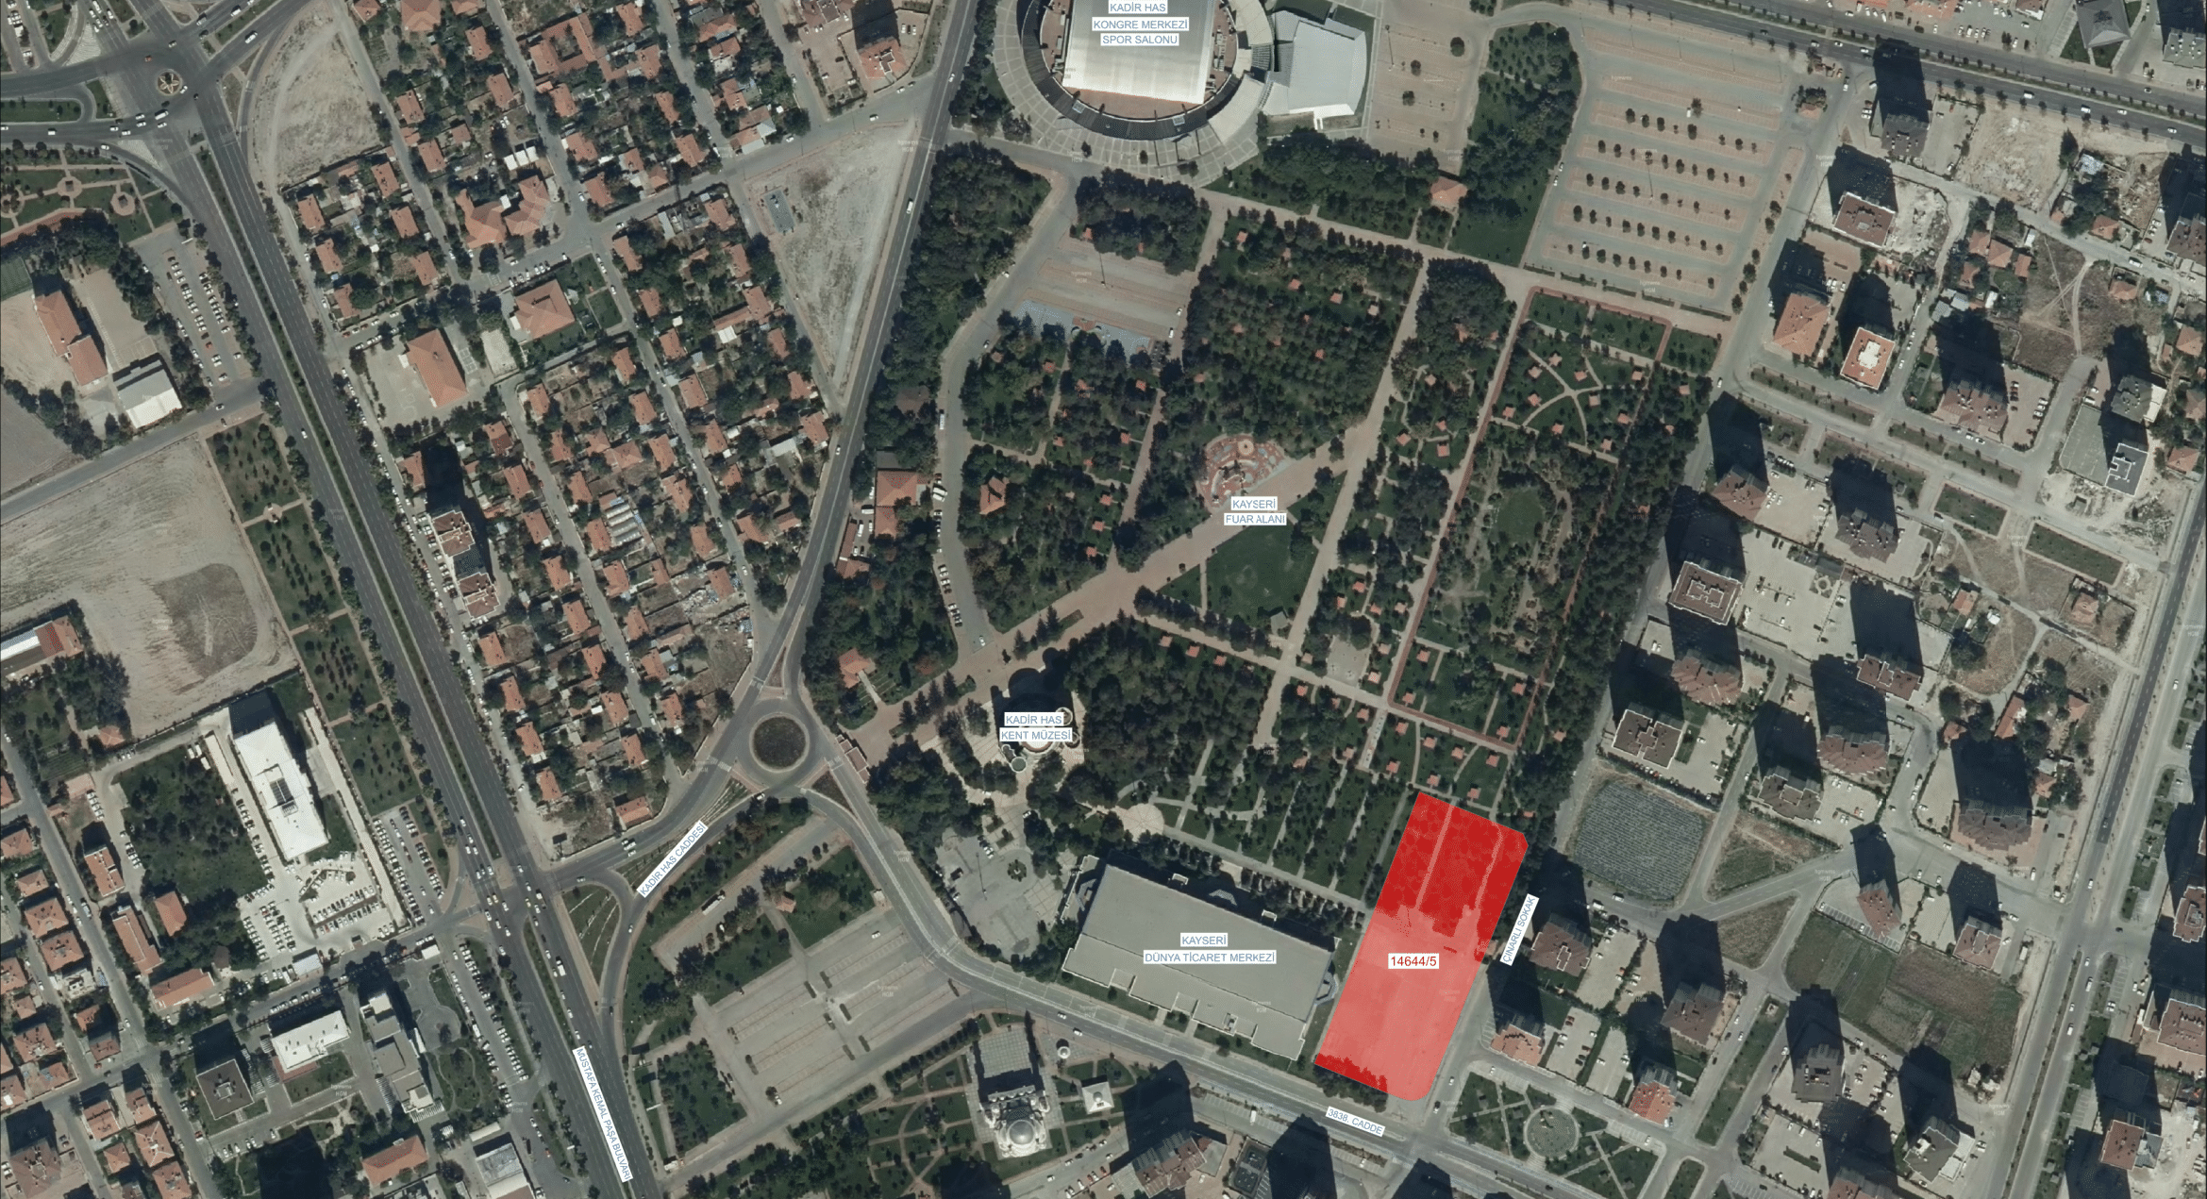
KAYSERİ BÜYÜKŞEHİR BELEDİYESİ
TİCARET ALANI PLANLI TAŞINMAZ İHALESİ
2024

Slide 3
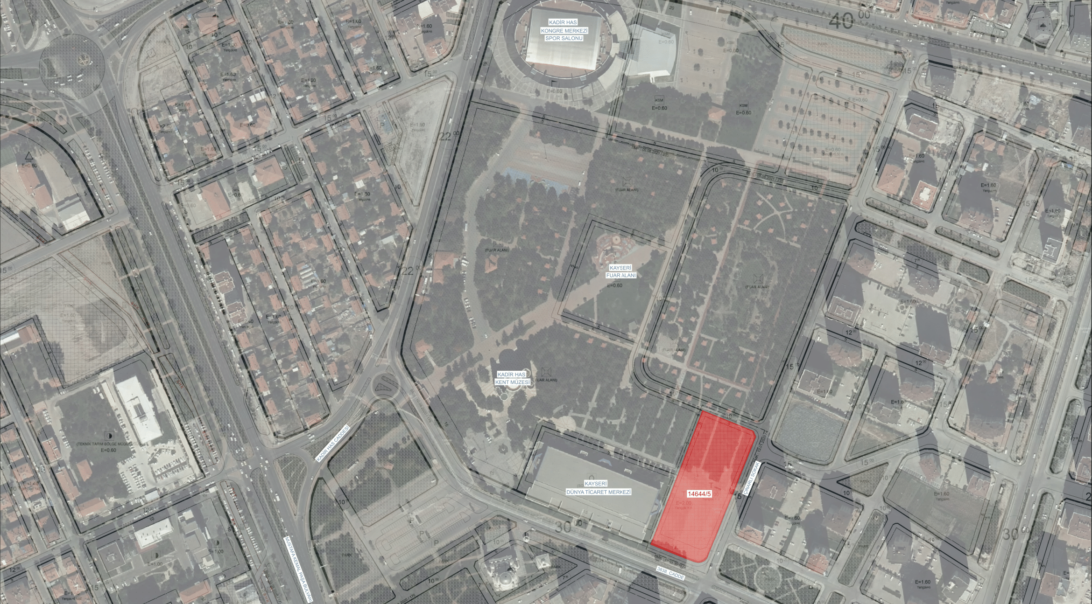
KAYSERİ BÜYÜKŞEHİR BELEDİYESİ
Kocasinan İlçesi, Pervane Mahallesi, 14644 ada, 5 parsel
SIRA NO
1

Slide 4
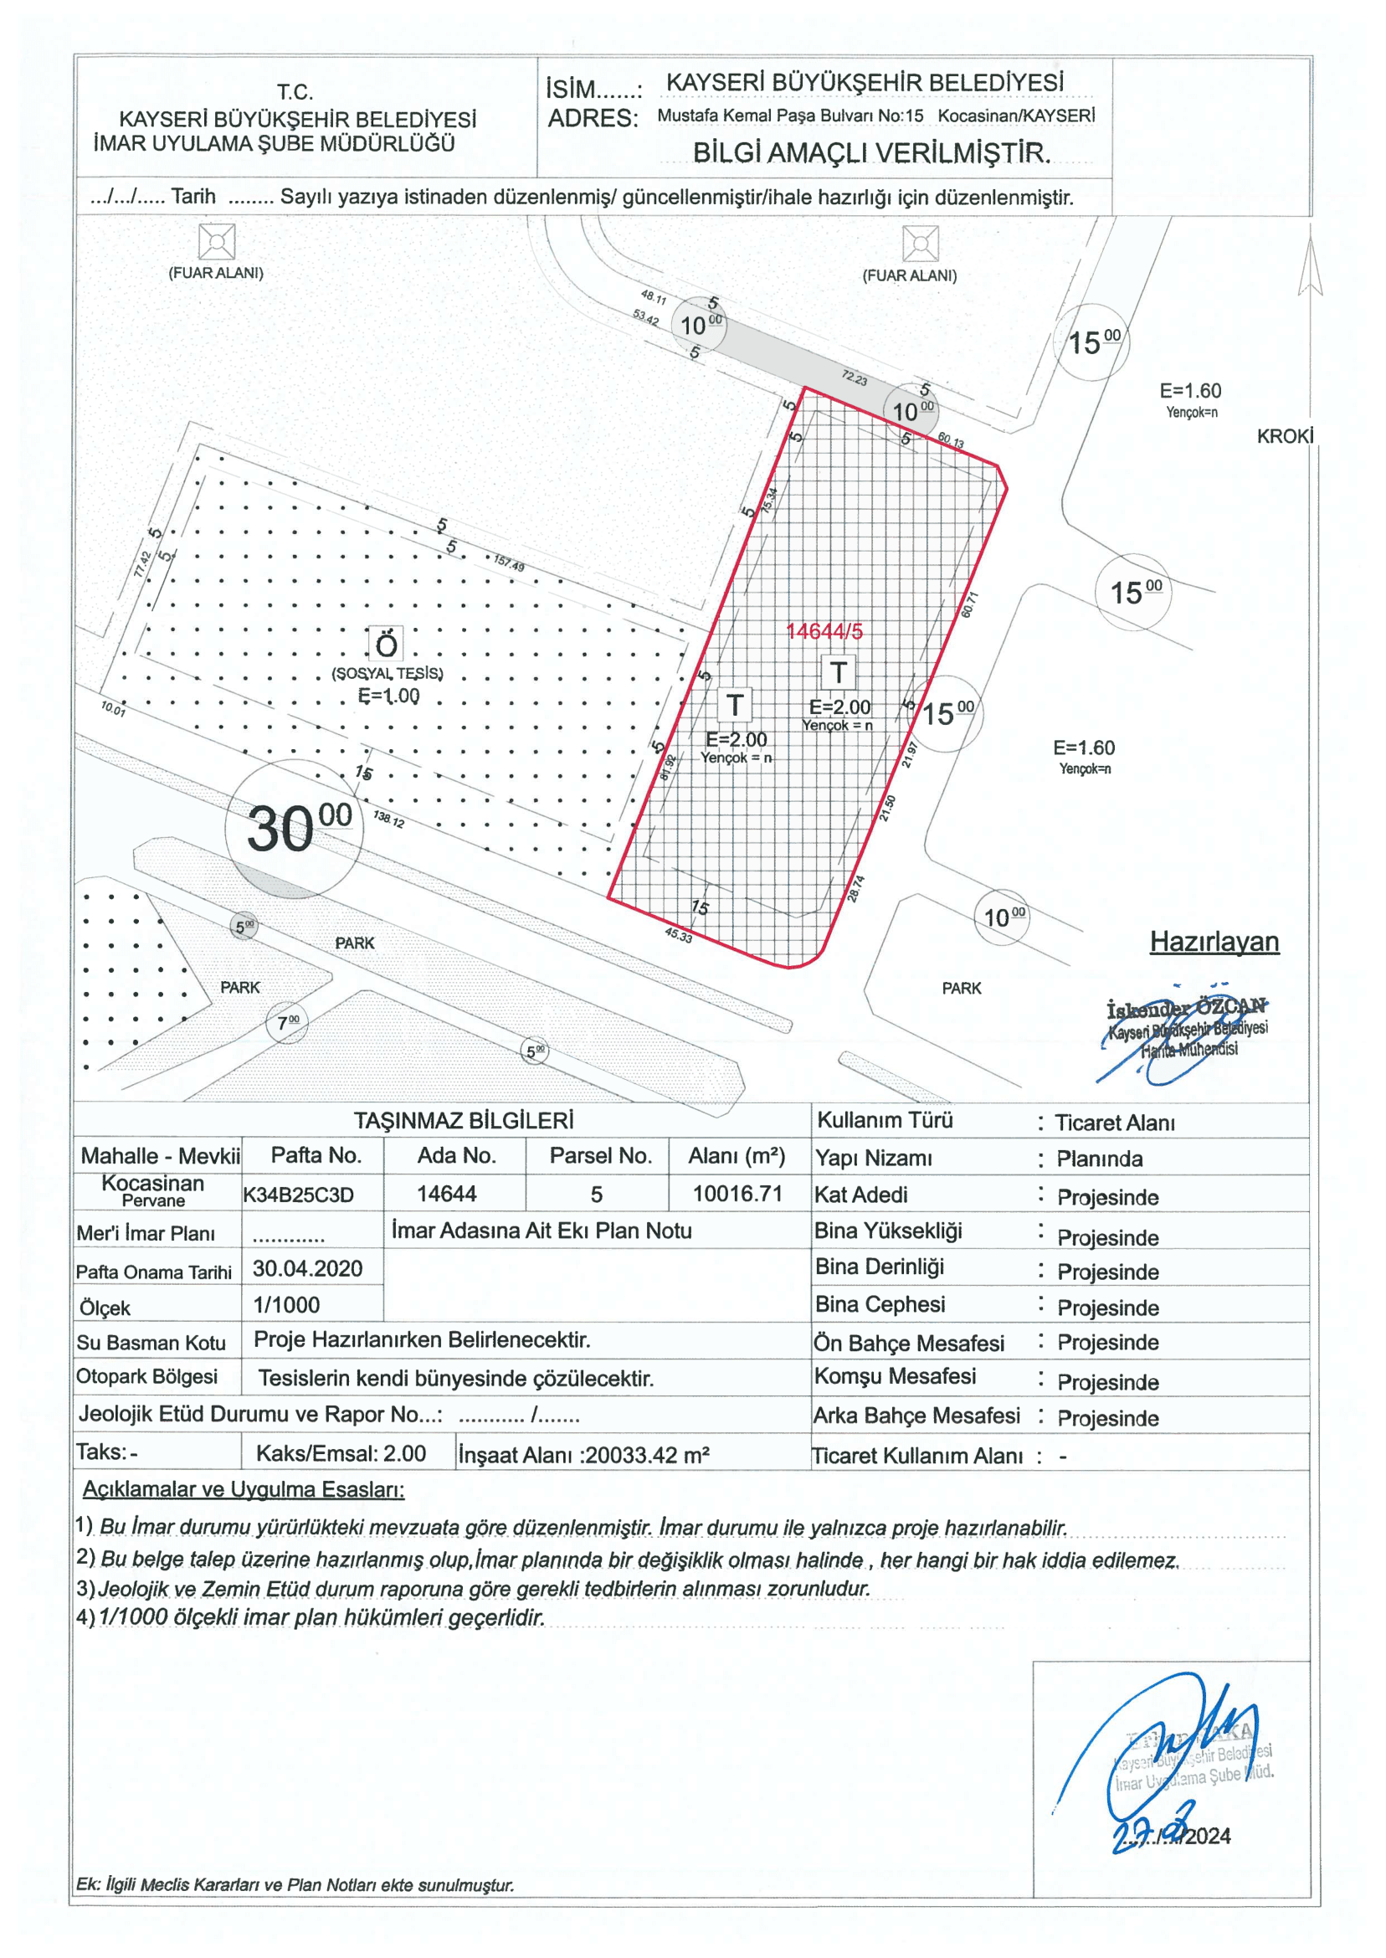
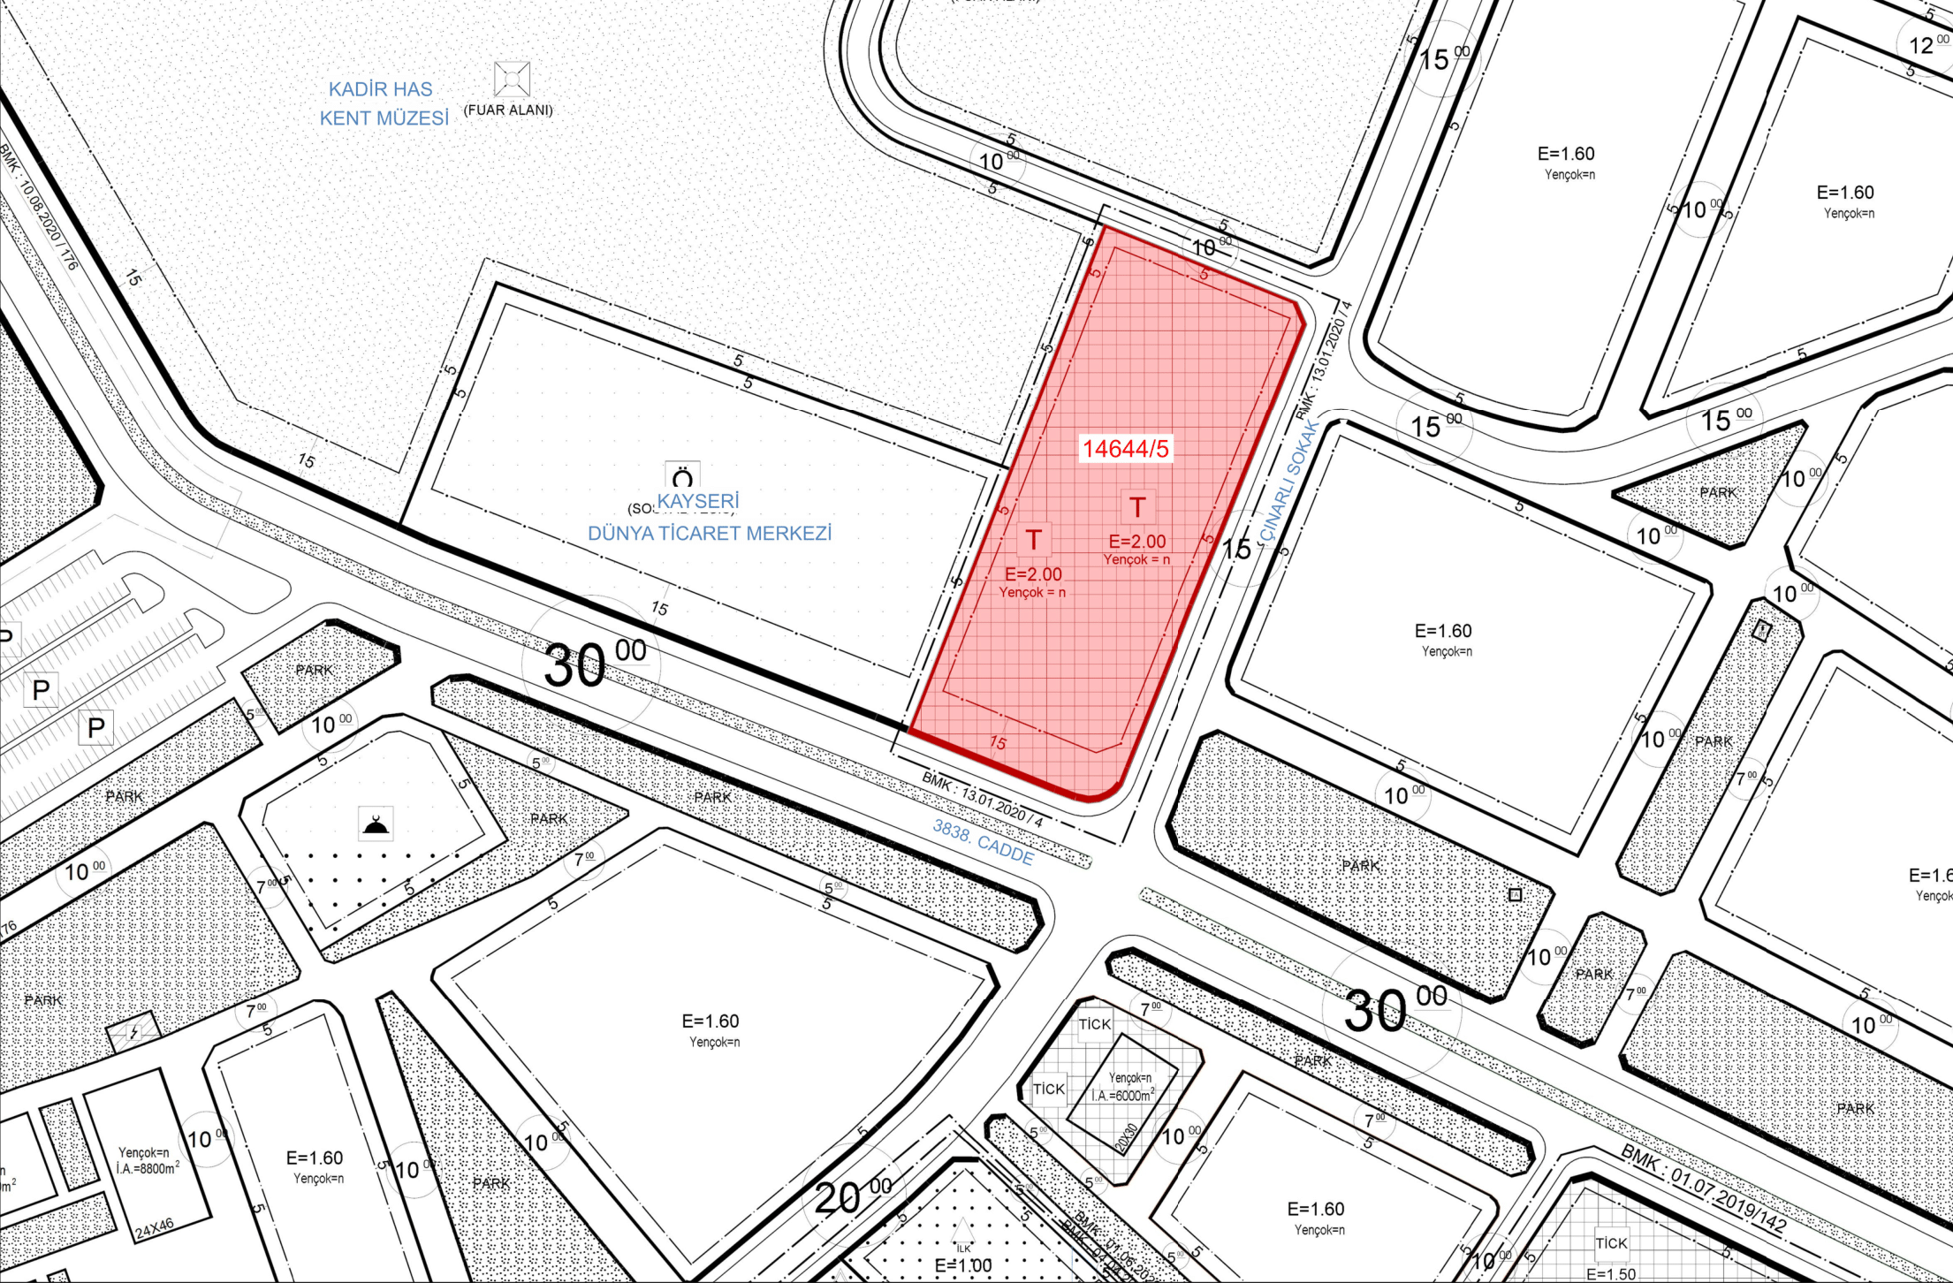
KAYSERİ BÜYÜKŞEHİR BELEDİYESİ
Kocasinan İlçesi, Pervane Mahallesi, 14644 ada, 5 parsel
SIRA NO
1
KOCASİNAN İLÇESİ
PERVANE MAHALLESİ
14644 ADA 5 PARSEL
TİCARET ALANI
Yüzölçümü : 10016.71 m²
İnşaat Alanı : 20033.42 m²
E: 2.00
Yençok: n

Slide 5
2024

